Slide 1
DoctorZ
教学过程支持App
浙江大学城市学院
计算机系
彭彬
pengb@zucc.edu.cn 13588835530

Slide 2
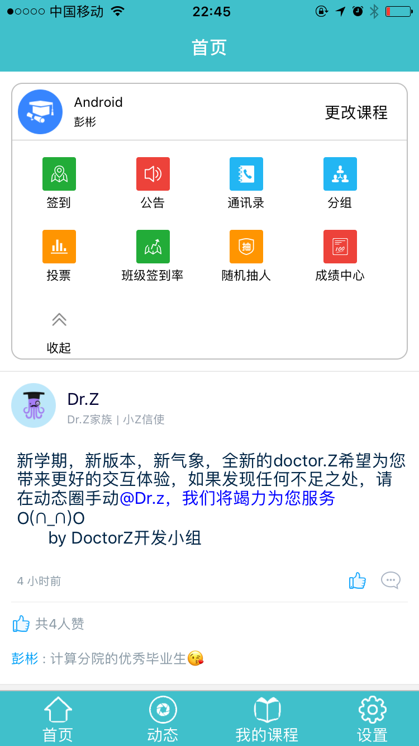
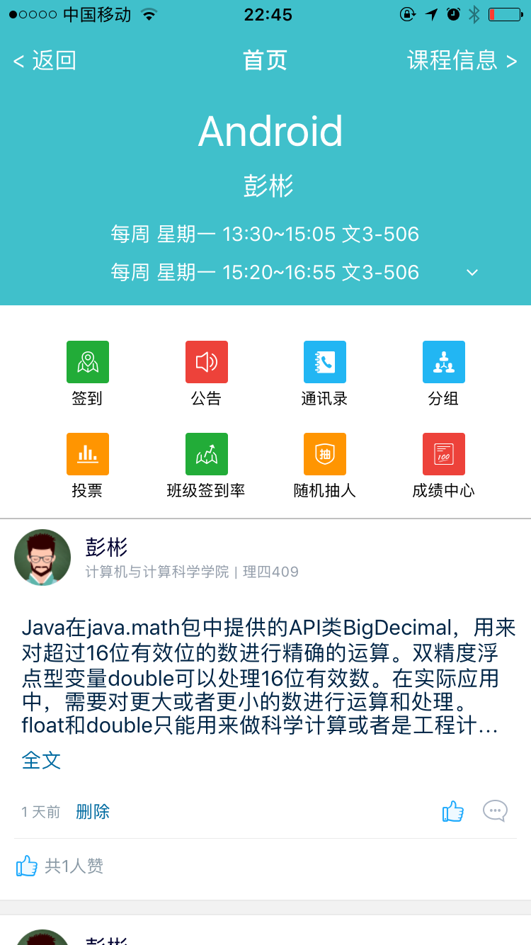
DoctorZ长什么样
DoctorZ是一个面向课堂教学的移动交互工具；诞生于浙大城市学院SPOC建设的探索过程，而且还在快速的发展；
*(Smartx，MindY，SPOC）-> DoctorZ

Slide 3
DoctorZ的诞生
城市学院移动应用方向5门课程在进行MOOC/SPOC建设
1）AppInventor
2）智能终端和移动应用开发（Android）
3）跨平台脚本开发（Js/React)
4）智能外设（基于Android的非手机设备）
5）移动应用综合实验
自由分组实验，拿一打印名单填半天……..
学生主题演讲，让全班同学评分……..
第一堂课要对学生基础摸底测验……
一下课发现忘了通知事项…….

Slide 4
为什么要认真做DoctorZ
新教学方法，新教学思想离不开恰当的工具支持
比如：
杭师大叶林老师到我们学校交流一个课堂师生交流的方法：Minutes Paper；
台湾铭传大学交流提到的前三周的学生学习完成度对整个学期是最重要的观察周期
如何收集和发动学生围绕主题讨论，进行内容评估

Slide 5
DoctorZ要走向哪里
做一个有指导思想的教学交互工具
教学过程就是教学建设的过程

Slide 6
教学过程中内容建设的稀缺宝物
1
教学过程中的学生面对的问题
学生学习过程中的问题，是具有学校特性的，是最真实的教学切入点
2
教学过程中的灵感
教学过程中的新思想，新方法，新案例
3
完整的课程建设队伍
教学建设过程的核心是内容建设，内容建设需要大量的人力，而教学过程中，您正好有几十个具有相同目标，听您指挥的助手和用户；

Slide 7
一个完整的交互支撑工具应具有的内容
教学过程互动支持
内容建设支持
提供移动化的互动工具，支持常见的教学互动方法，快速获取互动数据结果。
围绕教学过程的内容建设工具，比如课程FAQ，案例，资源，概念等
分享与激励支持
教学过程数据支持
提供课题组织的手段，提供分享和激励工具，引导学生参与和贡献
教学过程数据对教学的全面支撑

Slide 8
DoctorZ已有功能
DoctorZ
当前DoctorZ处于完善轻量交互工具的阶段

Slide 9
维度一：精准快捷课程签到
签到
基于位置标签的签到
基于扫码签到
基于随机数签到
签到
提供多样化的签到功能，便捷准确
到课管理
通过到课数据提供到课告警名单
缺课管理
课堂到课是学生管理的重要数据基础
数据支撑
支持学院，班级多维度到课数据；方便老师生成到课成绩；

Slide 10
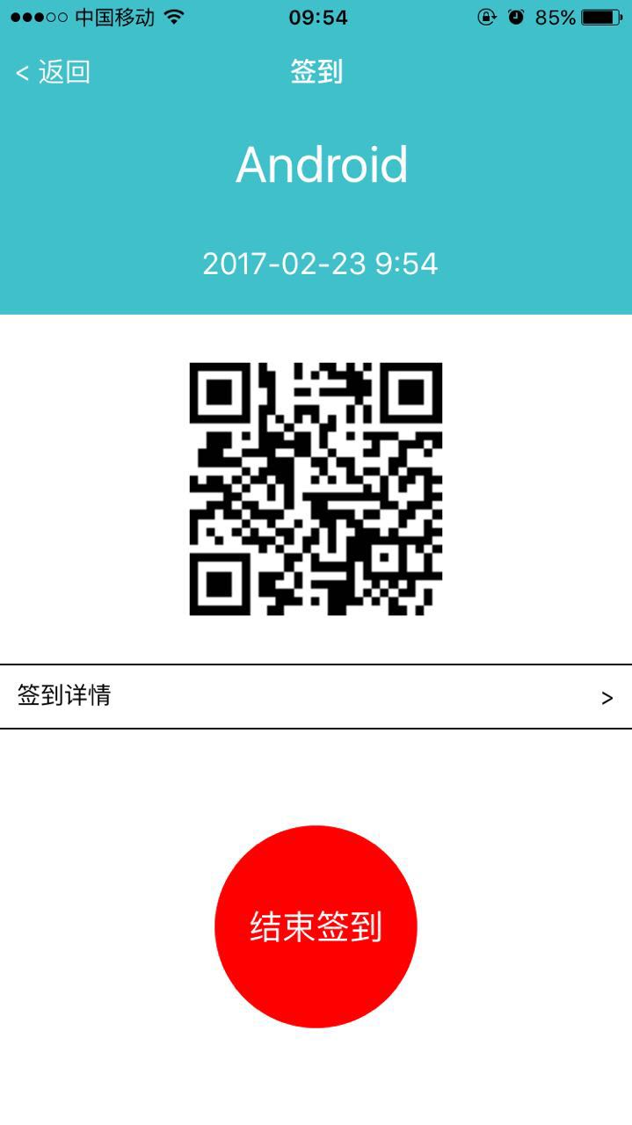
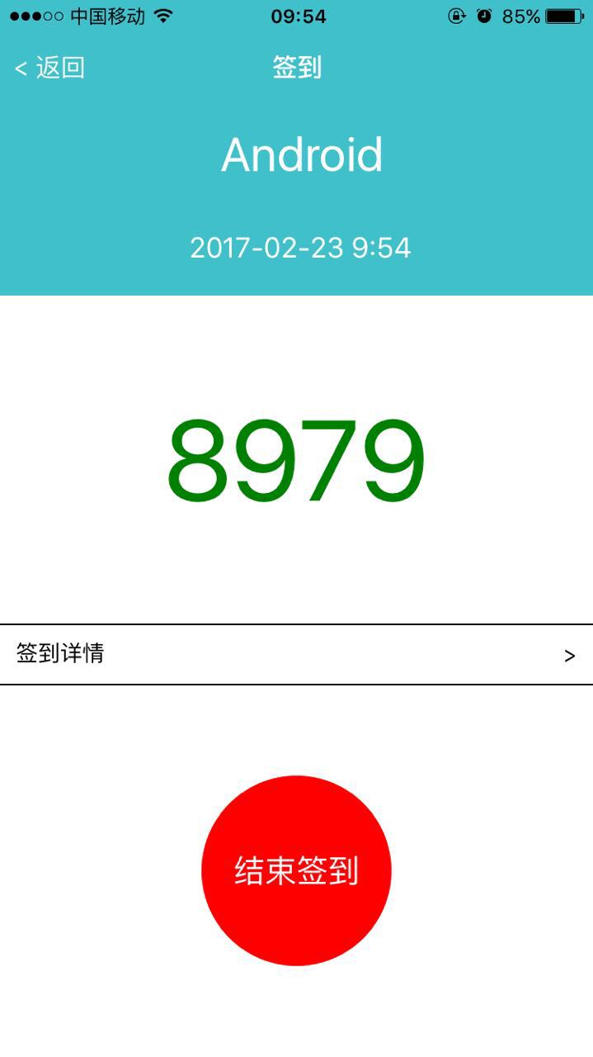
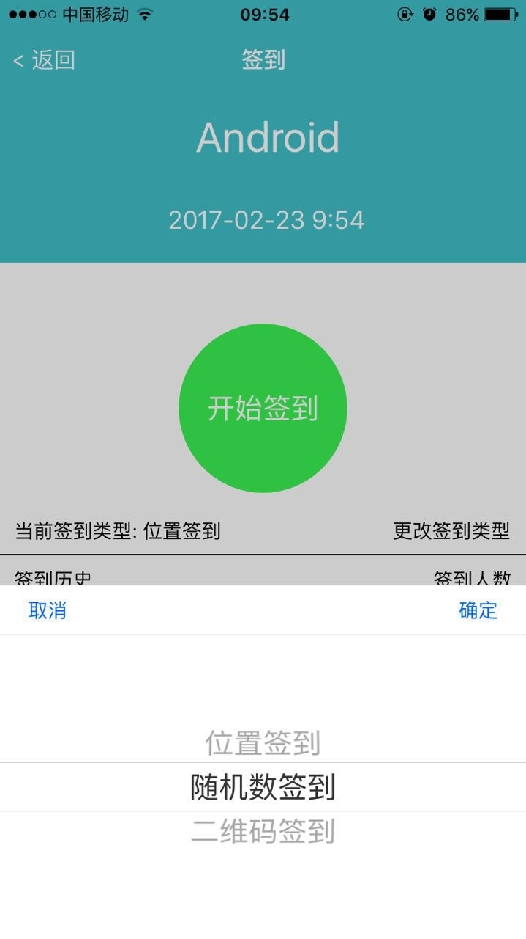
交互工具--签到
签到功能，提供了新的三种签到模式——随机数签到、扫码签到、位置签到。老师可以根据自己的喜好，任选一种签到方式。
*由于室内定位的存在不准确的情况，建议使用随机数签到和二维码签到；我们正在开发基于环境的签到模式；

Slide 11
维度二：课堂互动工具
快速Quiz
Minutes Paper
成绩中心
面向手机的在线测试，用于快速学习效果评估，基础能力评测等。
Minutes Paper是一种轻量化的问卷，一种课堂及时反馈交流的教育方法。
对接各种成绩来源，提供成绩分布，发展趋势，学习结果一目了然。
互评
分组
答疑
提供学生完成任务后的互相评价；
自助分组，便于开展翻转课堂，分组实验等。
提供课外的问答途径，而且可以引导学生之间互助回答问题，减轻老师工作负担。
除了上述主要的工具，DoctorZ还进一步提供了投票，抽签，公告，问卷调查等基本常用工具；
适应SPOC类型的新教学方式的发展

Slide 12
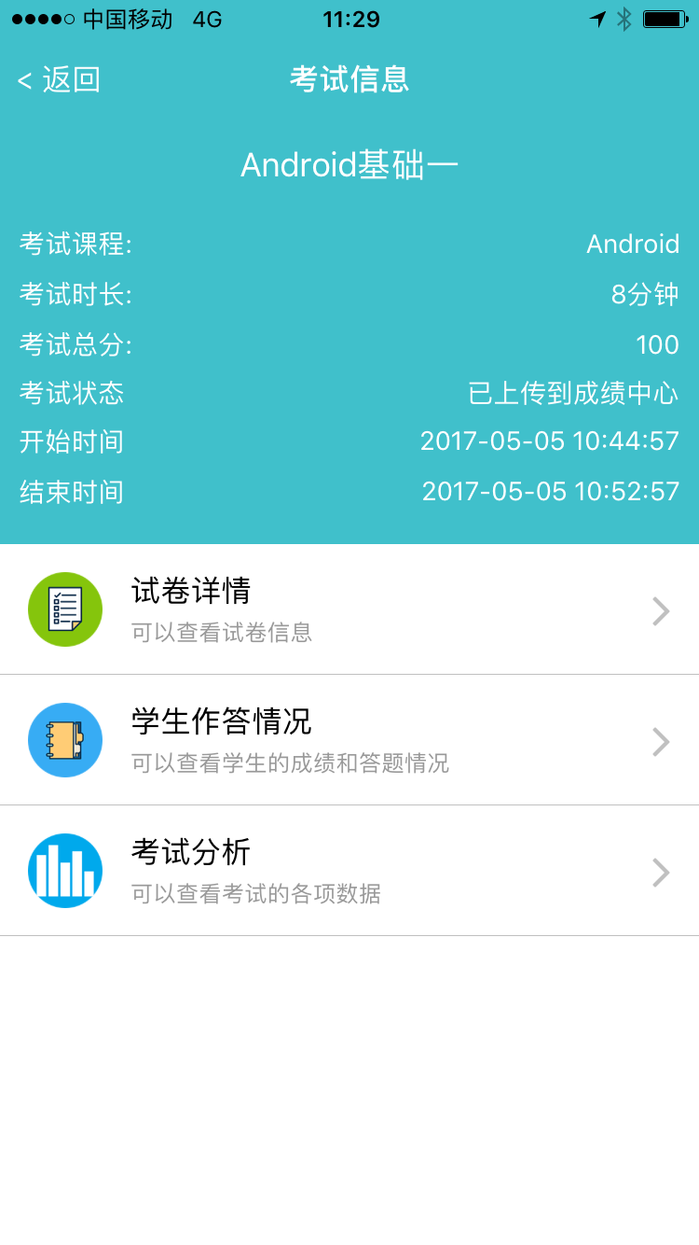
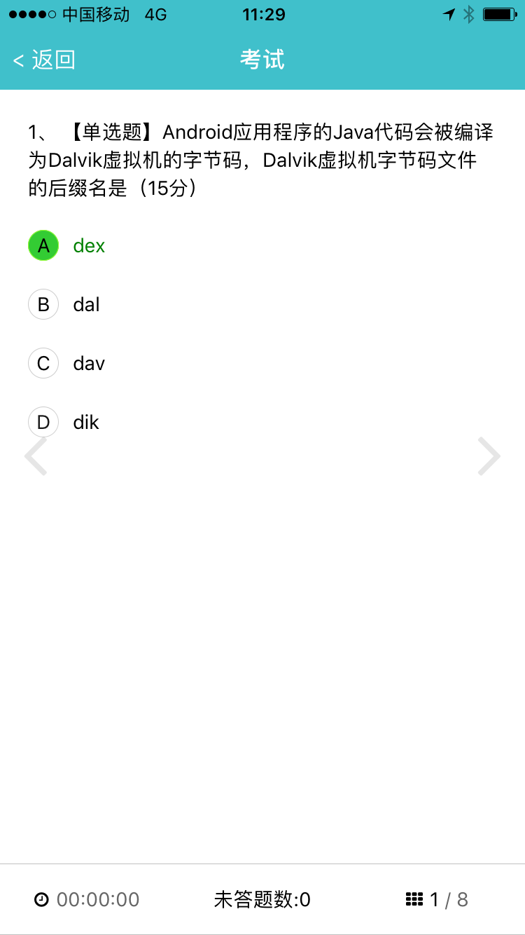
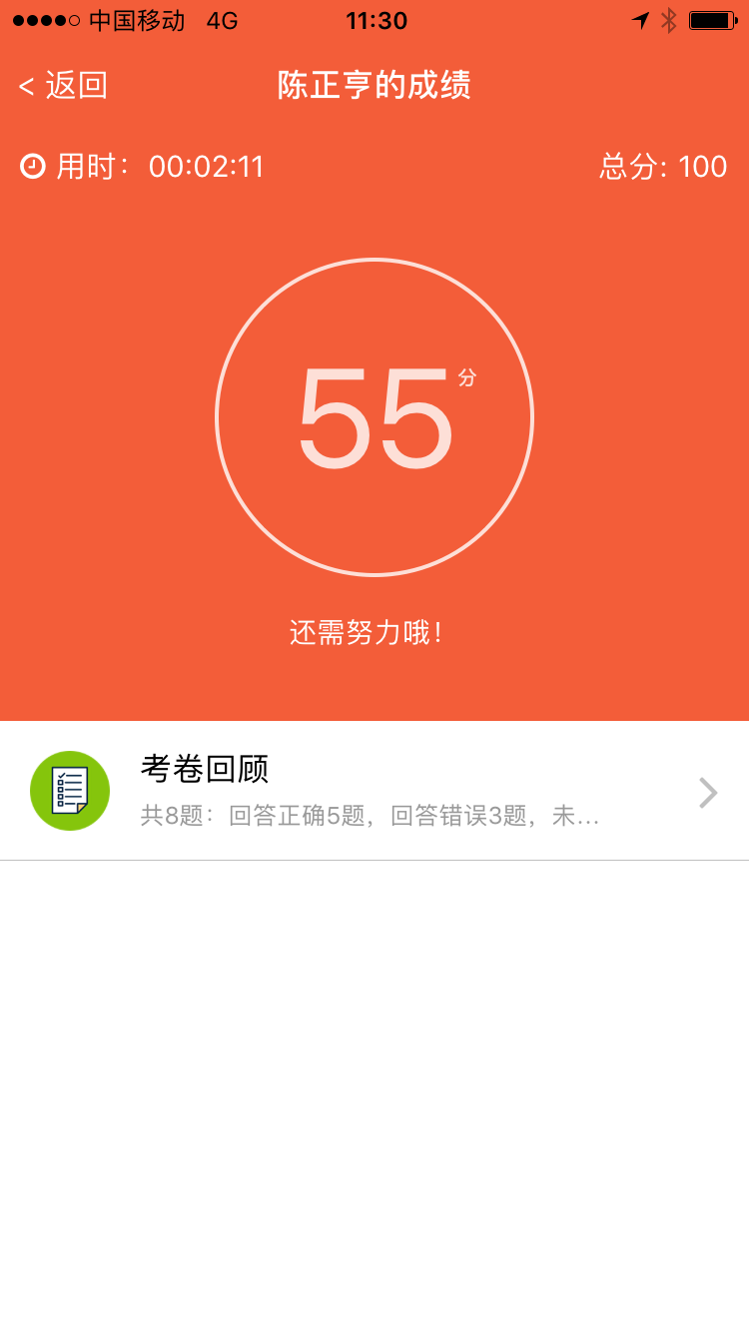
交互工具—快速Quiz
快速Quiz用于随堂小评估，小调研

Slide 13
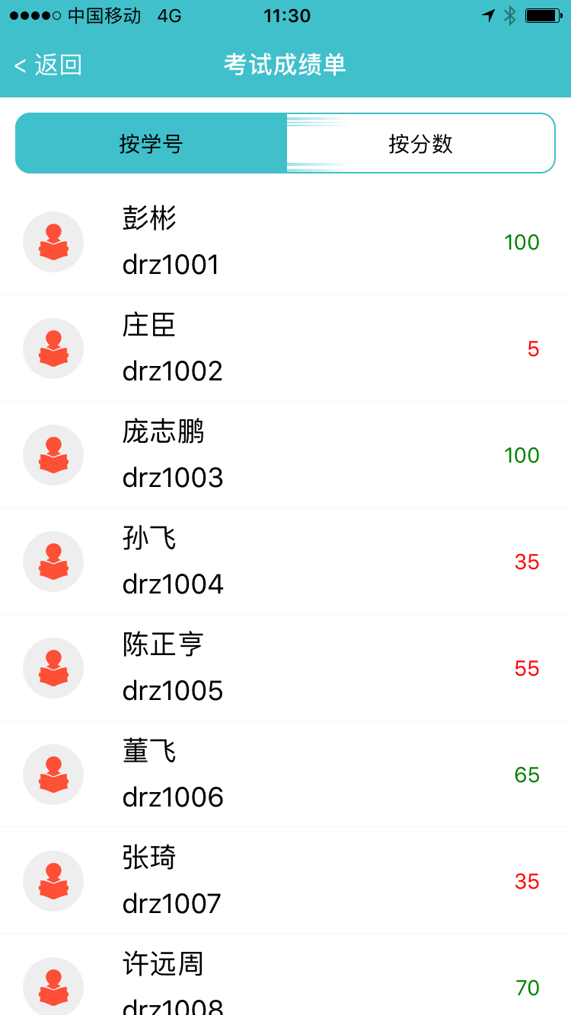
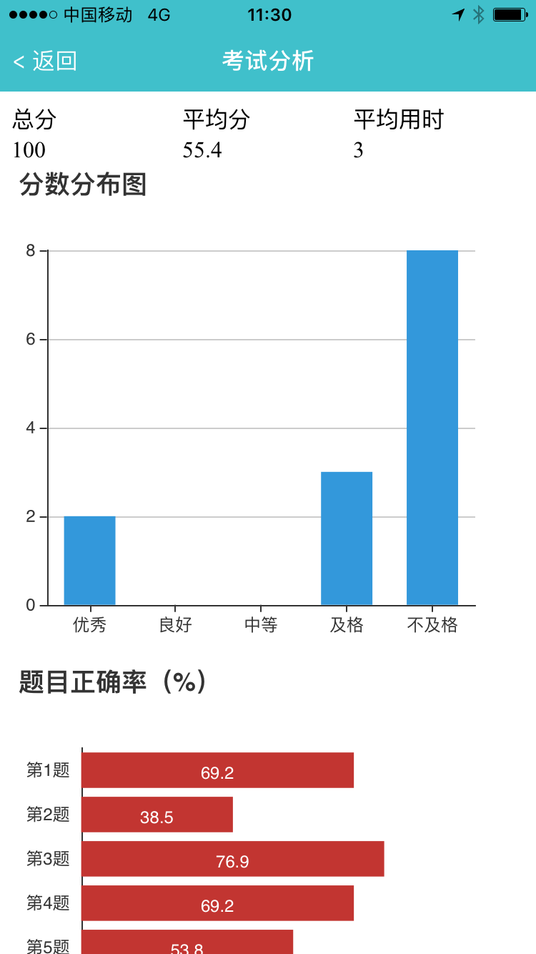
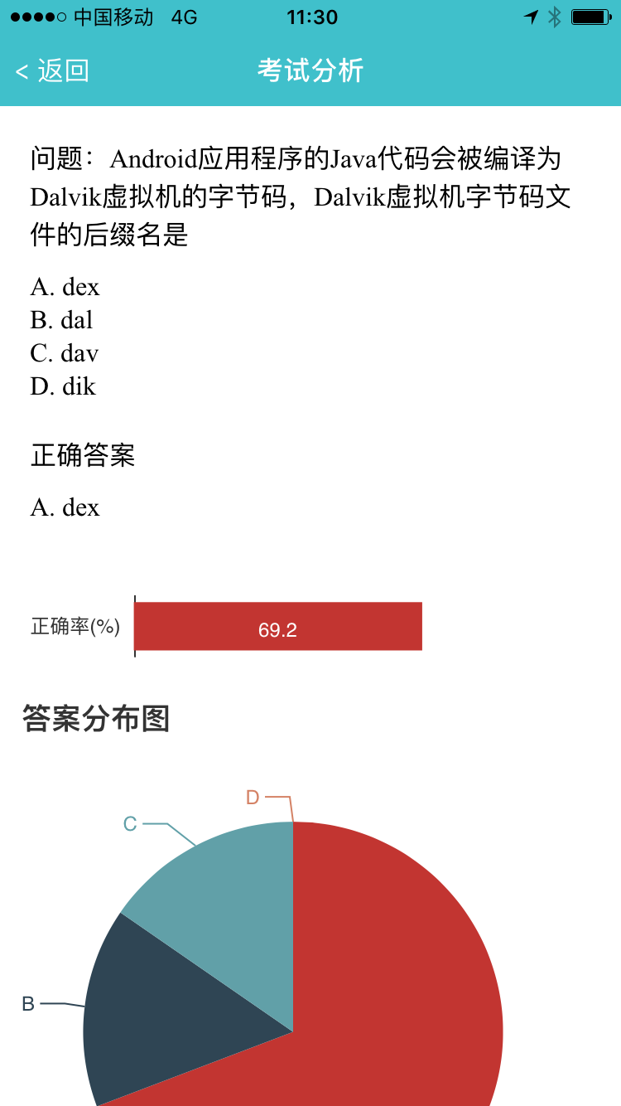
交互工具—快速查看Quiz结果
快速Quiz用于随堂小评估，小调研；其结果可以立即获取

Slide 14
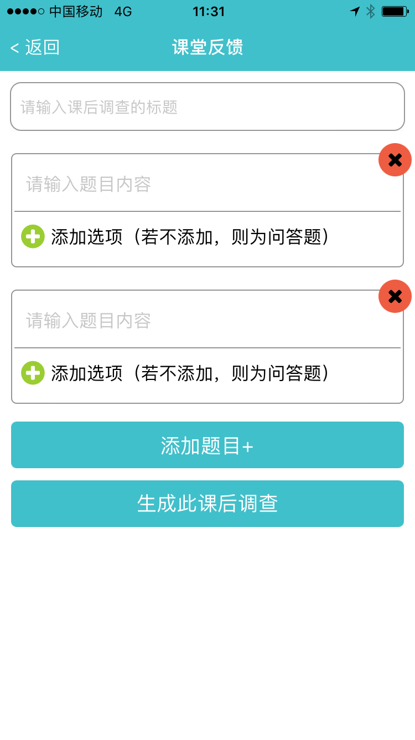

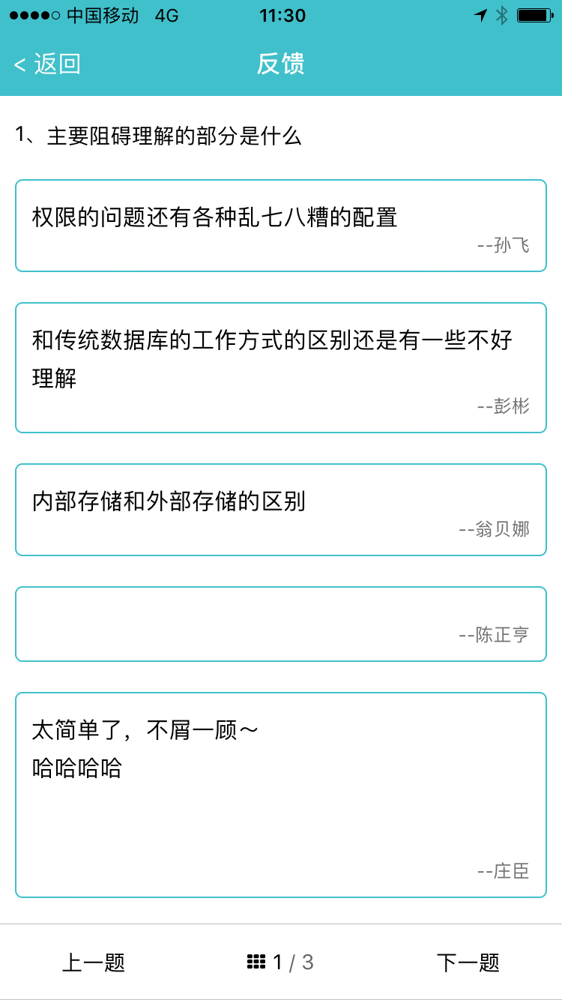
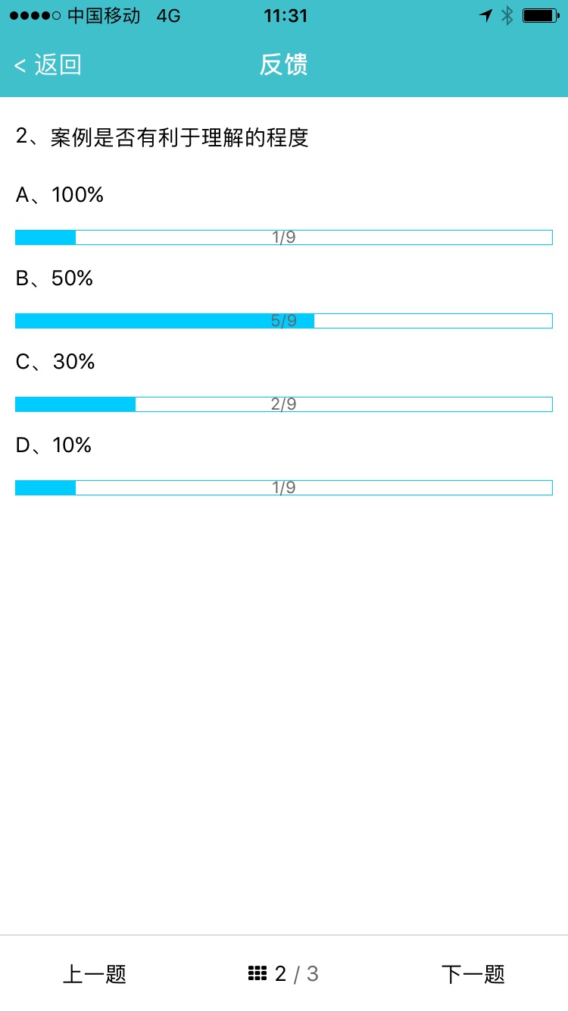
交互工具—课堂实时反馈
用于快速采集学生的学习反馈

Slide 15
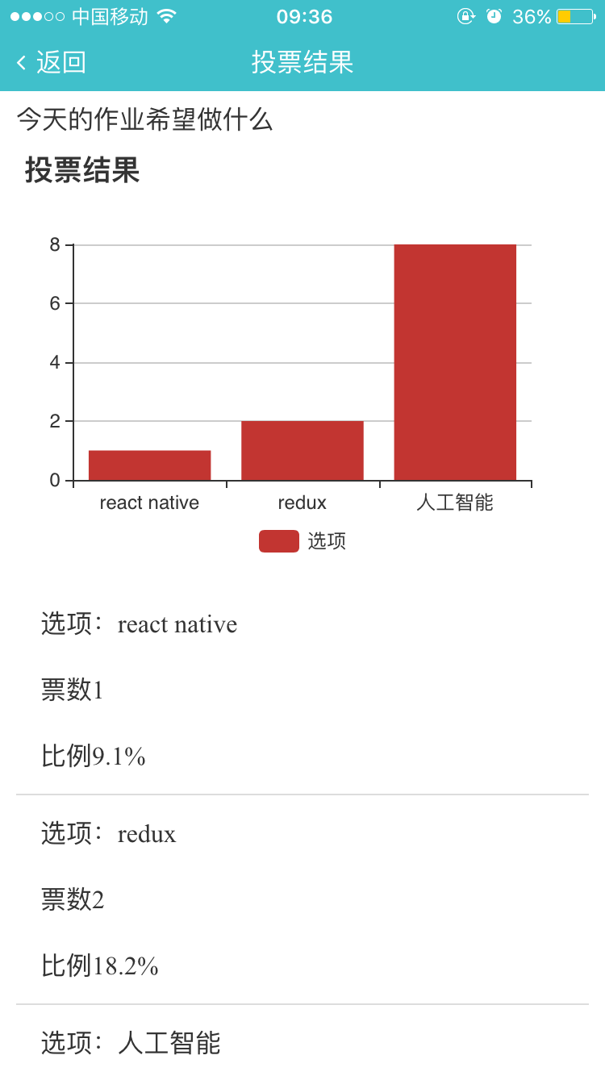
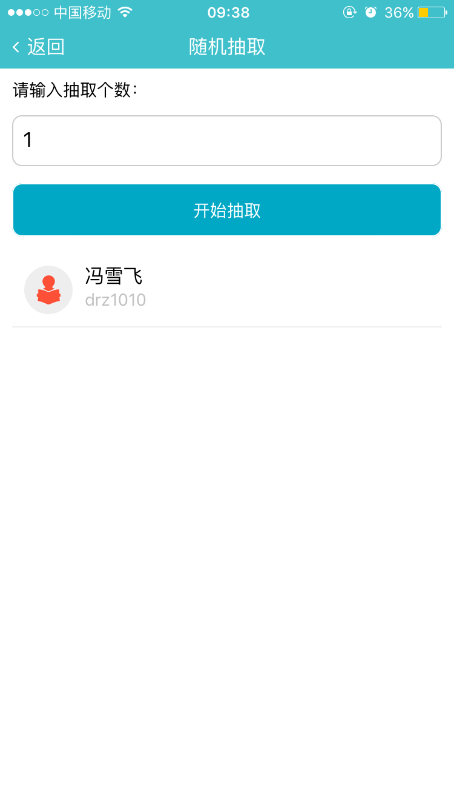
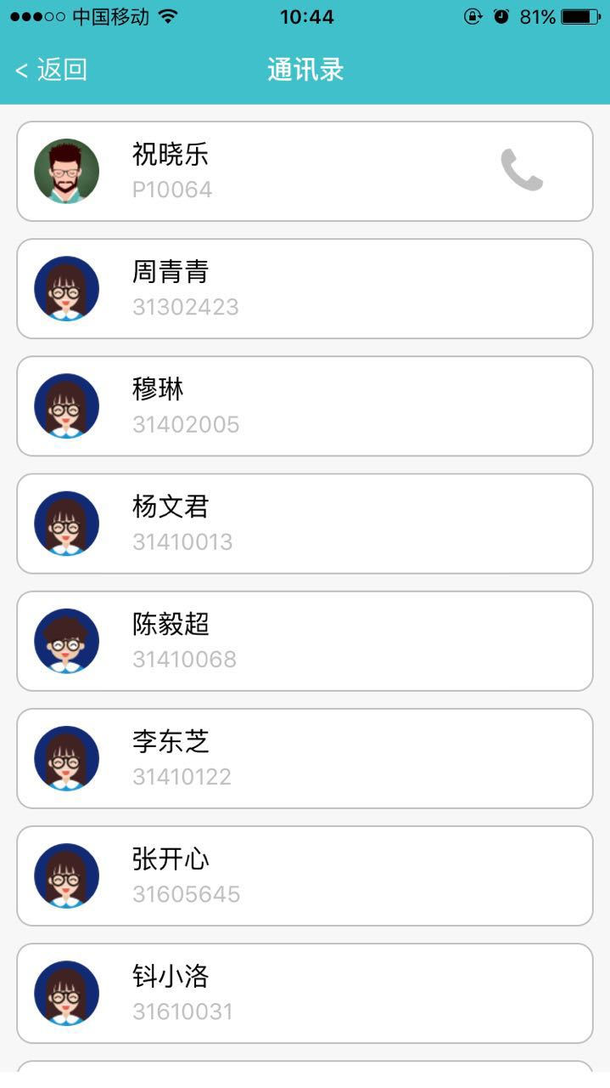
交互工具—投票，随机抽人和通讯录
投票工具可以帮助老师在课上课下更好的和学生进行沟通交流。
随机抽取用于在课堂上抽取一名或多名学生。
通讯录方便联系学生

Slide 16

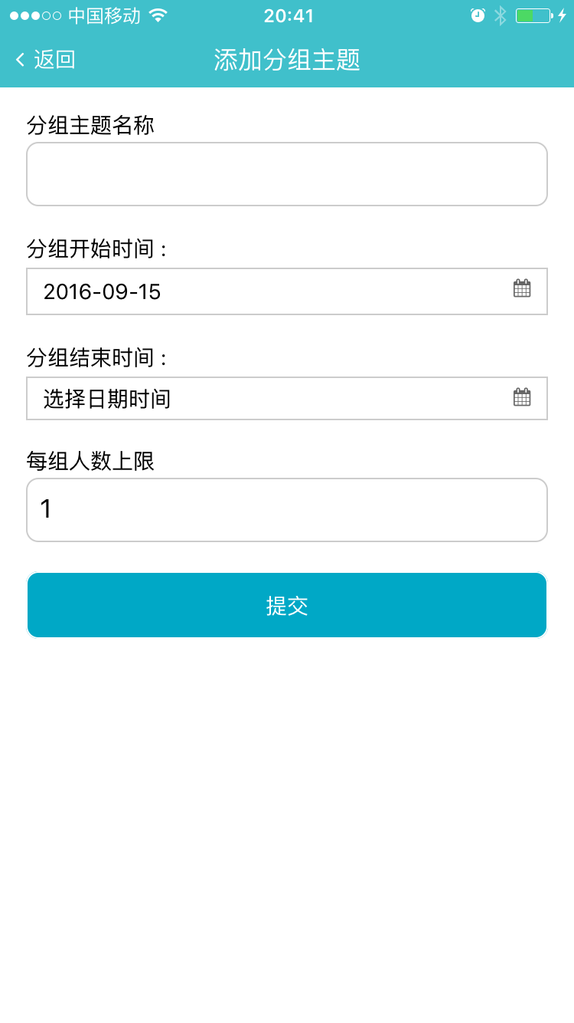
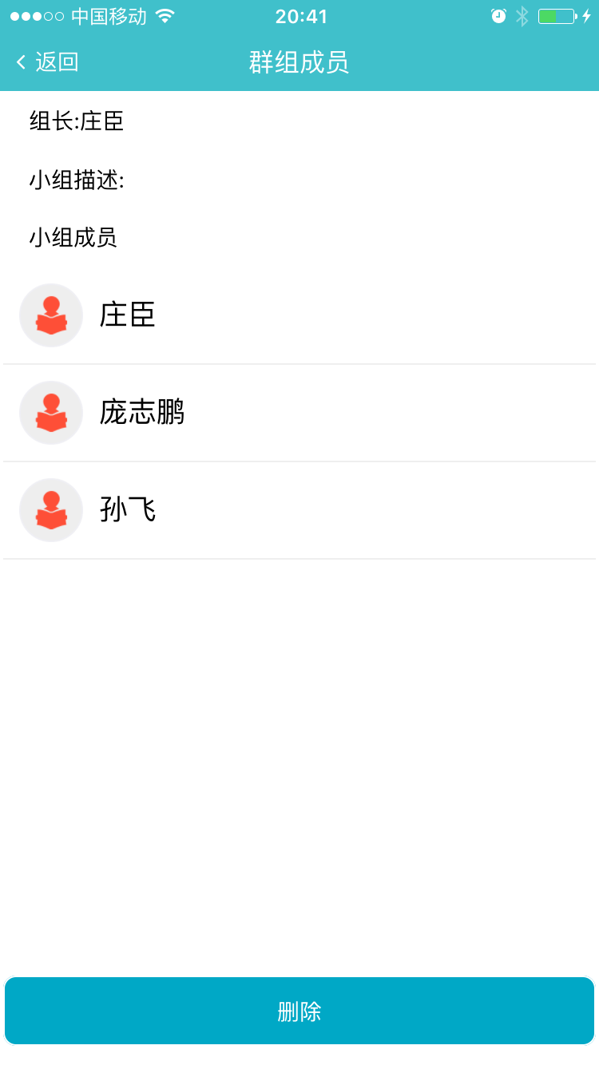
交互工具—自由分组
为了满足课堂教学课堂分组的功能，DoctorZ提供了分组功能。教师创建“主题”，学生可以围绕“主题”进行自由分组，App提供分组管理功能；

Slide 17
维度三：课堂延伸
内容互动
内容建设
课堂延伸
讨论板延伸了教学的时间，空间和教学关系。通过内置的工具教师可以将注意力放到学生的引导和组织上，通过讨论板可以方便组织学生的讨论，问题作答等。
提供以图文内容式的互动，主要支持课程过程中的主题讨论，答疑，辅导，通知，学生互助等互动形式；
在互动过程中，教师作为组织者，通过引导学生将学习成功条理化，完成教学过程中的内容建设；

Slide 18
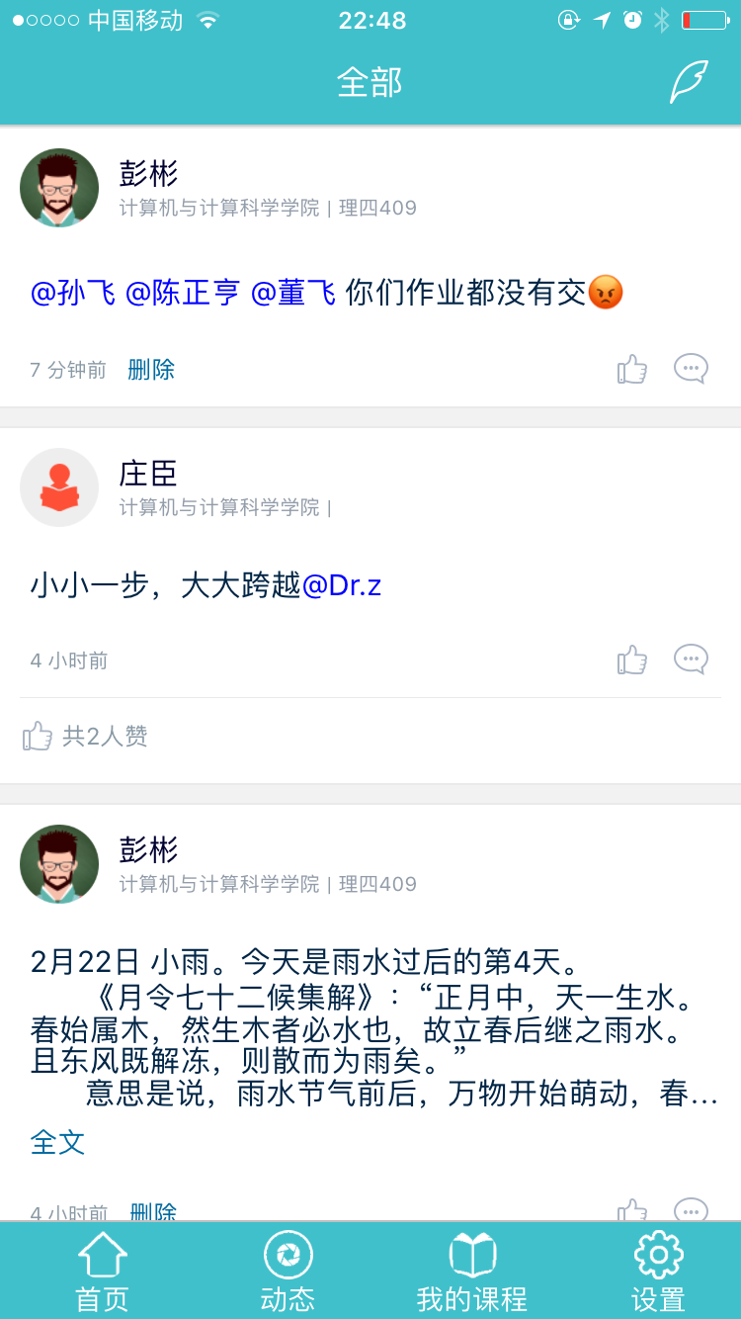
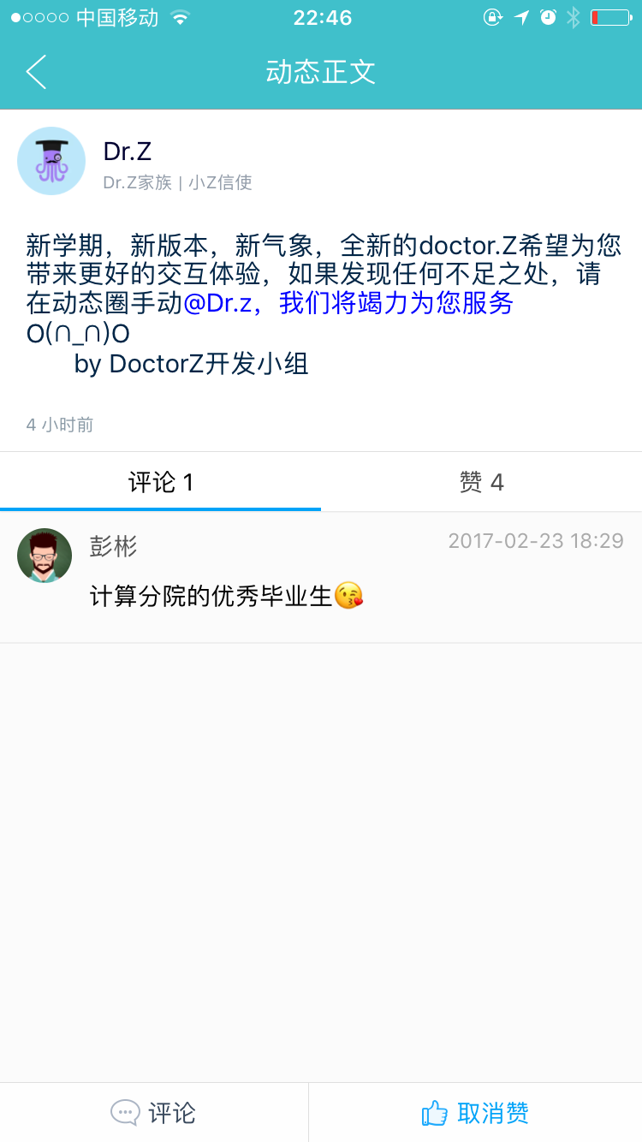
内容的基础：为每个班级创建了一个课堂动态圈
为了方便师生交流和答疑，提供面向课程的动态圈；每个课程拥有一个私有的动态圈供该课程师生讨论，讨论内容仅班级内可见，为方便操作，每个人的所有班级动态会汇集到个人动态当中；

Slide 19
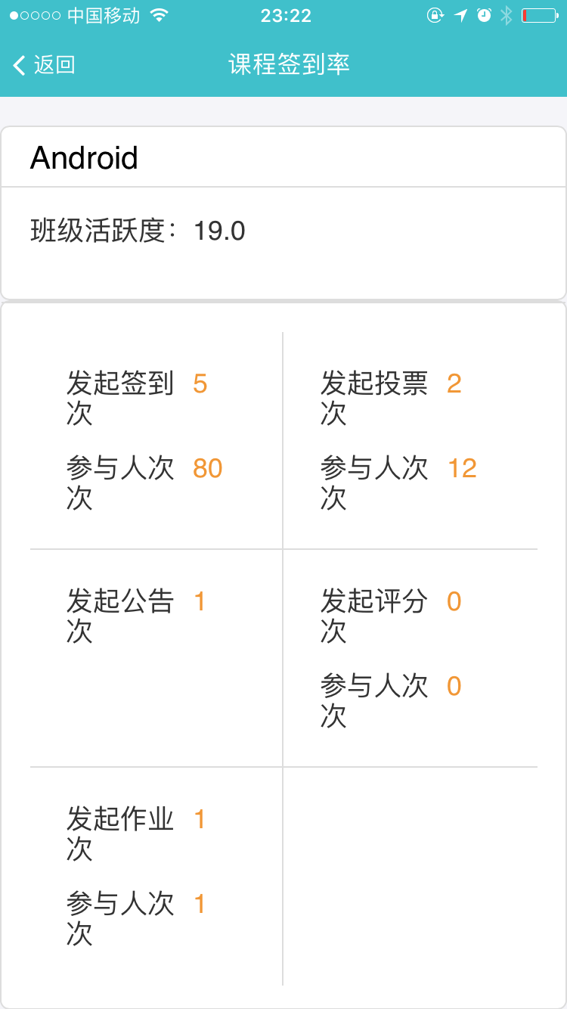
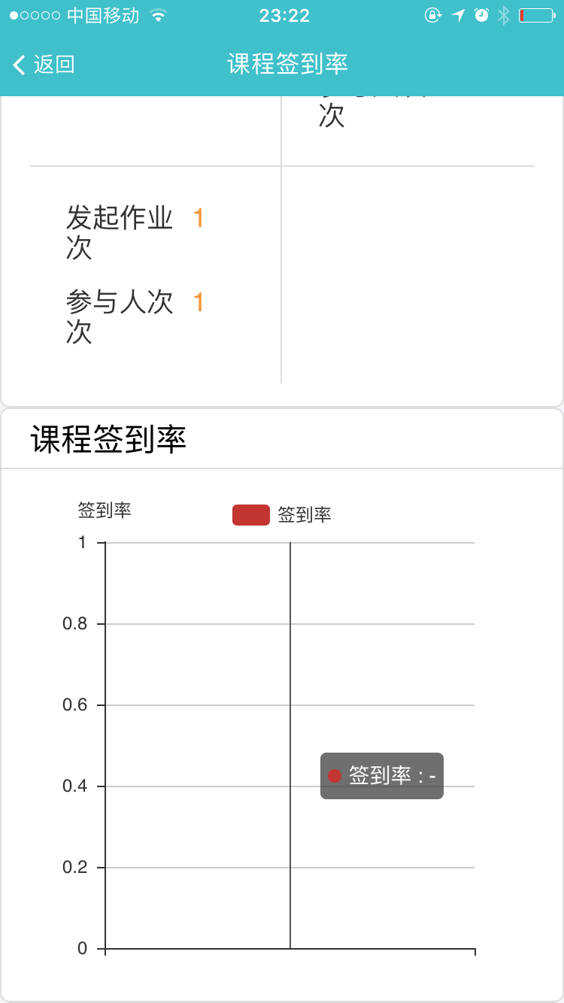
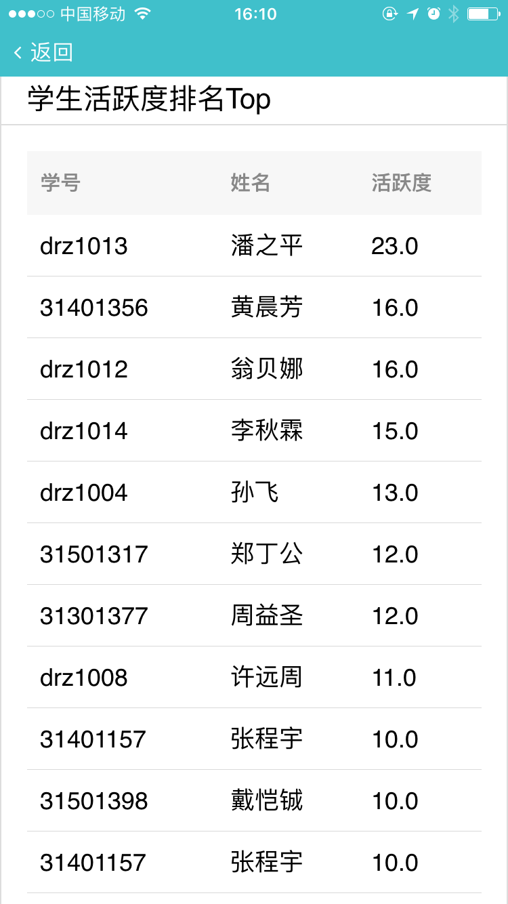
维度四：有用的数据-活跃度
通过一些数据统计，可以帮助老师分析班级活跃度；后续我们会增加更加丰富的分析模型。

Slide 20
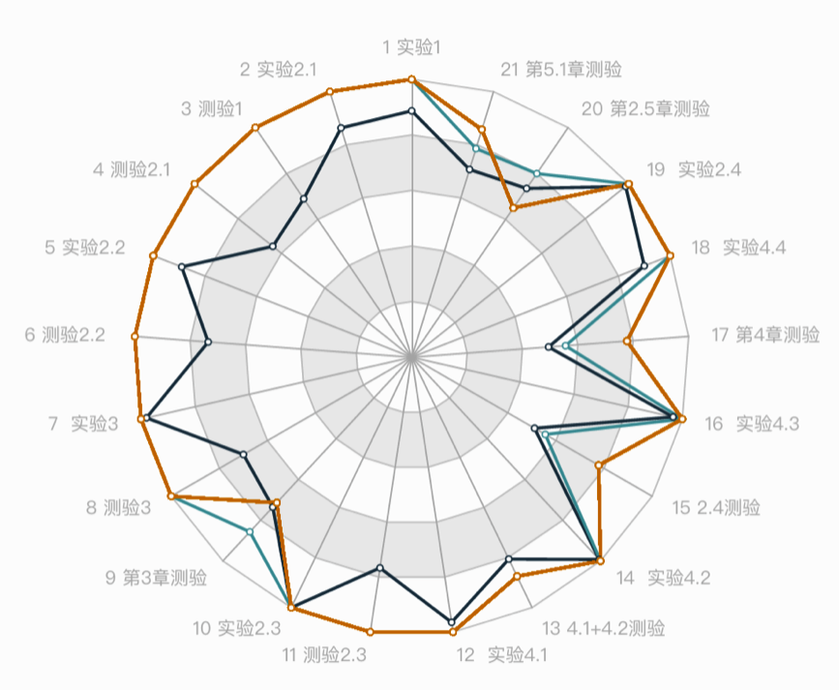
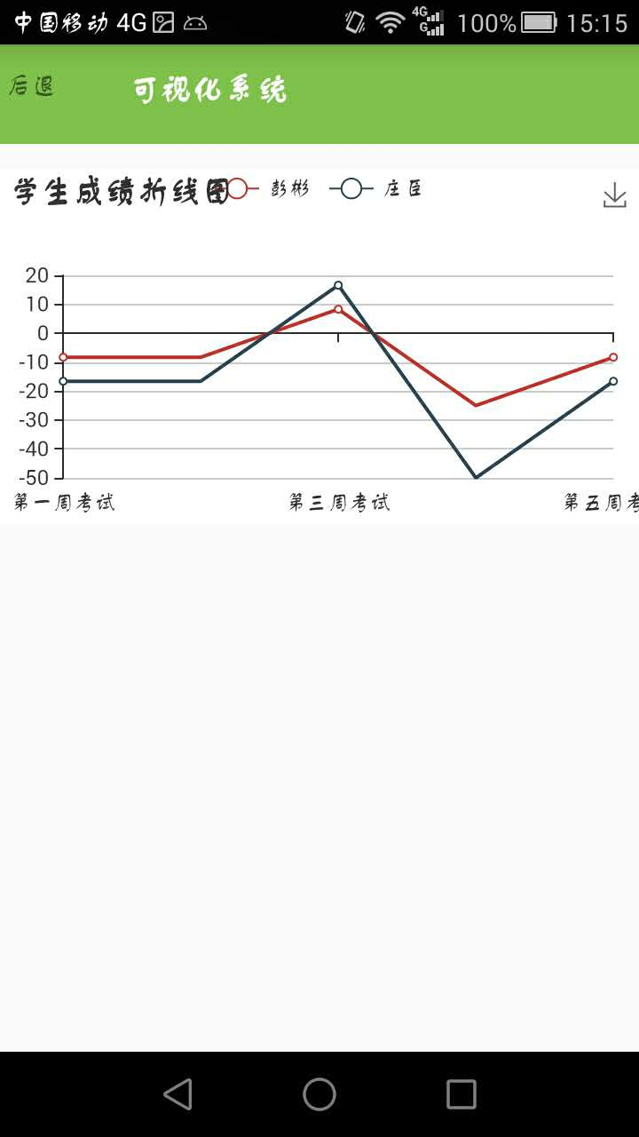
维度四：有用的数据-成绩发展图
学生课程成绩雷达图
蓝线：班级平均成绩
绿线：班级中位数成绩
黄色：学生本人的成绩

Slide 21
下一步的发展计划
在教学过程支持工具基础上，加强内容建设的功能
1）课程FAQ的收集与建设
2）内容分享和激励功能
3）教学/反馈/效果评估/行为数据的完整支撑功能
对移动教学工具，移动开发和课程建设有兴趣的老师可以直接联系我：
pengb@zucc.edu.cn
电话/微信：13588835530

Slide 22
THANKS!
彭彬

